Slide 1
がんと付き合いながら 今を生きる
公立学校共済組合 東海中央病院
がん看護専門看護師 住田俊彦
Notes:
40分＋質問タイム

Slide 2
「がん」ってどんなイメージ
63（41.7％）
24（15.9％）
16（10.6％）
15（9.9％）
15（9.9％）
（名）

Slide 3
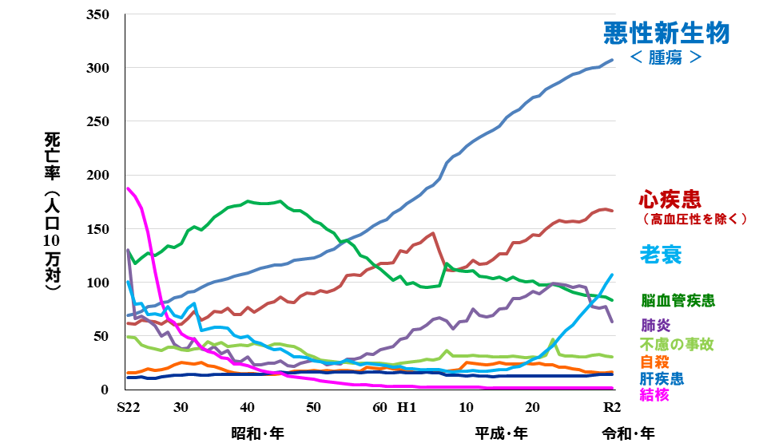
死因別に見た死亡率の年次推移
385,797人
男性：223,291人
女性：162,506人
出典：厚生労働省 人口動態調査

Slide 4
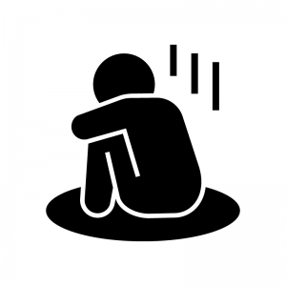
日本人ががんで死亡する確率は
男性4人に1人
女性6人に1人
日本人が一生のうちに
がんと診断される確率は
男性2人に1人
女性2人に1人

Slide 5
身近な人ががんになったことがある、または、かかっている人はいますか？
(36.4%)
身近な人にがんで亡くなった人はいますか？
(21.2%)

Slide 6
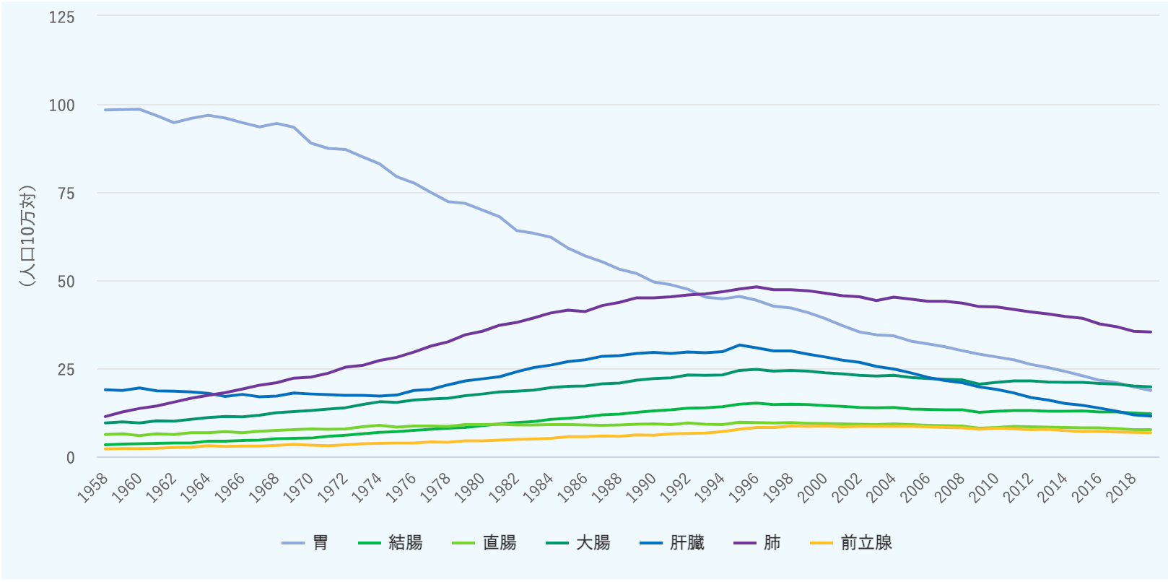
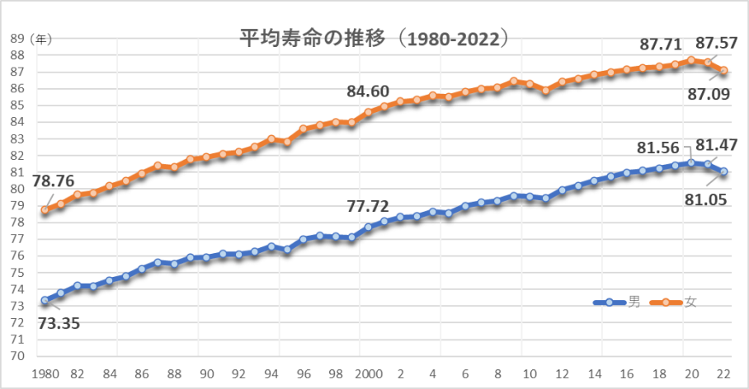
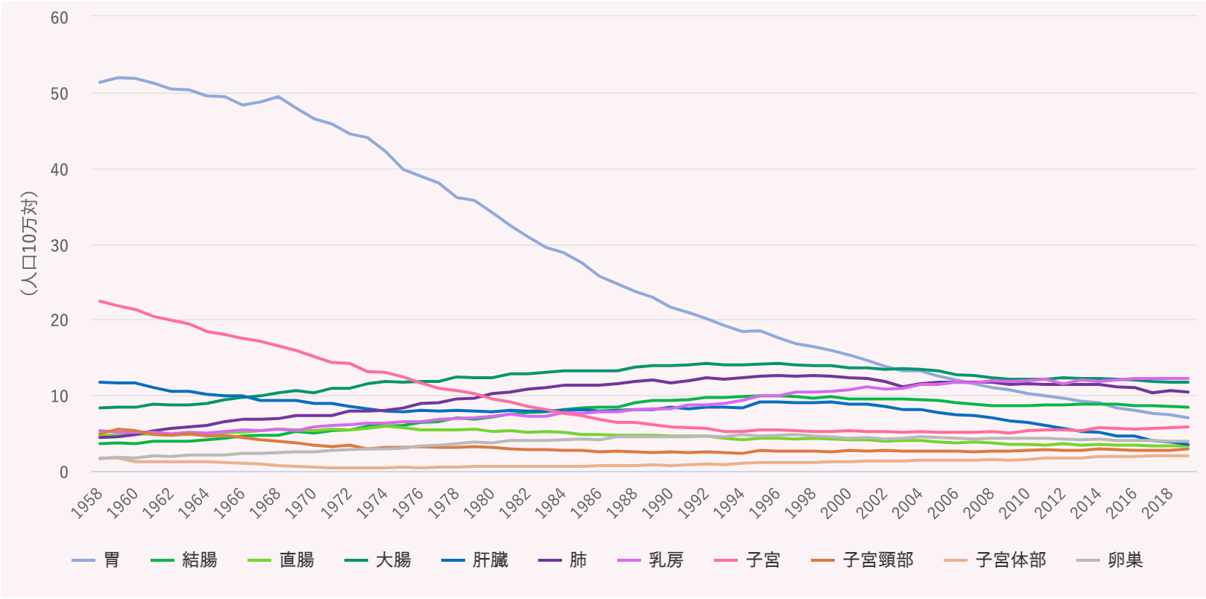
年齢調整死亡率
男性
年齢調整死亡率とは
高齢化など年齢構成の変化の影響を取り除いたもの
女性
出典：がん情報サービス

Slide 7
がんの罹患：2010年前後まで増加し、その後横ばい
がんの死亡：1990年代半ばをピークに減少
がんの生存率：多くの部位で上昇傾向

Slide 8
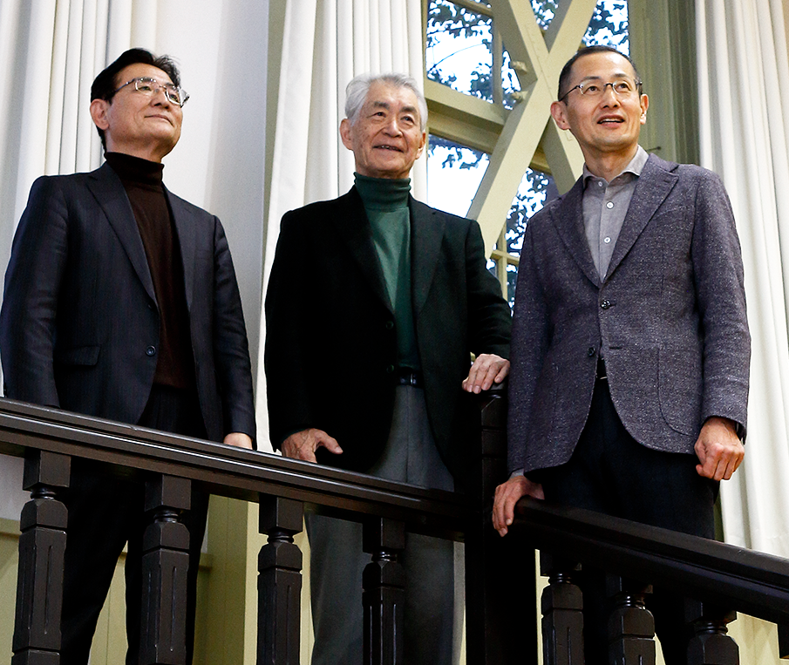
2018年 ノーベル生理学・医学賞
「免疫抑制の阻害によるがん治療法の発見」
がん治療に画期的な道「免疫療法」を拓いた

Slide 9
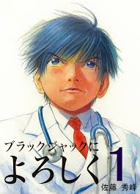
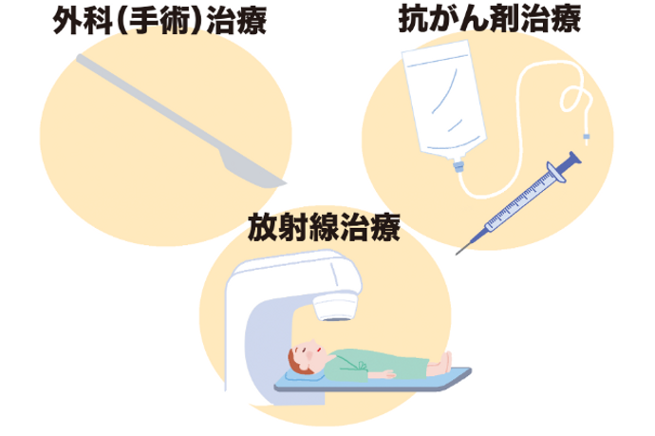
がん治療
治療が大変そう
髪の毛が抜ける
危険
辛い
抗がん剤治療がすごく痛い
手術しないといけない

Slide 10
がんの発生要因と予防
レベルが上がっていくと治らなくなる
気づかないことが多い
タバコ・酒を必要以上に摂取している健康に悪い人がなる
早期発見すると助かることを知っているから、定期的な人間ドックなどが大切だと思う。ステージが進行すると苦しい
ステージが高くなるほど死亡率が高くなっていくイメージ
定期的な検診や規則正しい生活、バランスの良い食事をすることで防げる

Slide 11
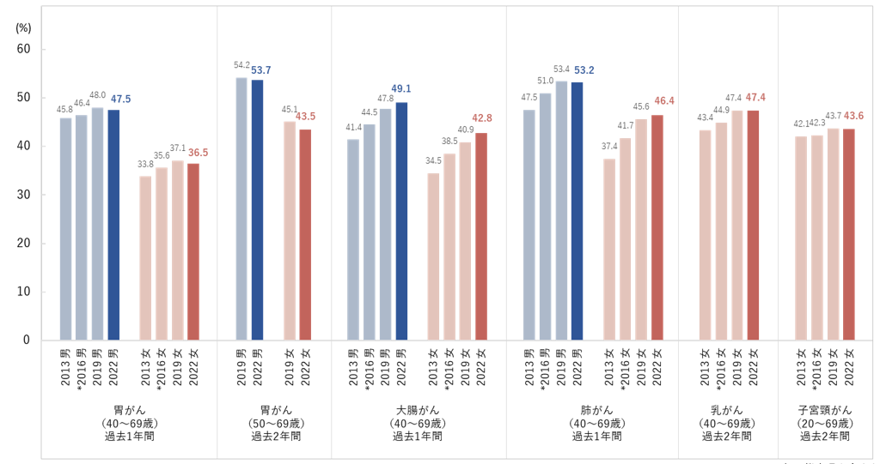
がん検診受診率の推移
出典：国民生活基礎調査

Slide 12
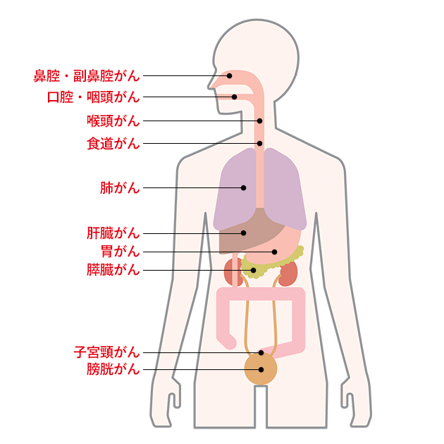
たばことがん
がんを予防するためには、たばこを吸わないことが最も効果的。
禁煙することによってがんになるリスクを下げることができ、周りの人の健康への影響（受動喫煙）も少なくすることができる。
【成人喫煙率】
男性：27.1％ 女性：7.6％
男女計：16.7％
出典：がん情報サービス

Slide 13
みなさんは
人の死について
考えたことはありますか

Slide 14
平均寿命と健康寿命
平均寿命：生まれてから亡くなるまでの時間
男性：81歳 女性：87歳
90歳を迎える人の割合 ⇒ 男性：4人に1人 女性：2人に1人
健康寿命：健康上の問題によって日常生活が制限されることなく生活できる期間
男性：72歳 女性：75歳
男性は約9年、女性は約12年、日常生活に制限のある「不健康な期間」がある

Slide 15
動画：家族会

Slide 16
疾病と死への軌跡
1 | 突然死、予期せぬ原因
2 | 着実に向かう短いターミナル期
健康状態
健康状態
死
死
時間（年）
時間（年）
3 | 緩慢な悪化、危機の繰り返し
4 | 衰弱、予期した死
悪化
健康状態
健康状態
衰弱
危機
死
死
時間（年）
時間（年）
(Field MJ & Cassel CK, 1997; Lunney JR et al., 2003）を一部改変
Notes:
16
16

Slide 17
日本人にとっての望ましい死
日本人の多くが共通して 大切にしていること
人によって重要さは異なるが
大切にしていること
●からだの苦痛が少なく過ごせる
●望んだ場所で過ごせる
●楽しみになるようなことがある
●医師や看護師を信頼できる
●負担にならない
●家族や友人と十分に時間を過ごせる
●身の回りのことは自分でできる
●落ち着いた環境で過ごす
●人として大切にされる
●人生を全うしたと感じる
●できるだけの治療を受ける
●自然な形で過ごす
●伝えたいことを伝えておける
●先々のことを自分で決められる
●病気や死を意識しない
●他人に弱った姿を見せない
●生きている価値を感じられる
●信仰に支えられている

Slide 18
動画：みとりびと

